Slide 1
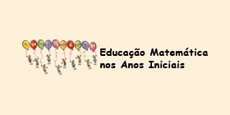
Diretoria de Ensino Região de Caieiras
Núcleo Pedagógico- Anos Iniciais
Educação Matemática nos Anos Iniciais – EMAI
1º ATPC - Reflexões iniciais sobre o ensino da Matemática Semana de 04/05 a 08/05
Período de atividades não presenciais
Maria Amelia de Andrade Parada
PCNP Anos Iniciais

Slide 2
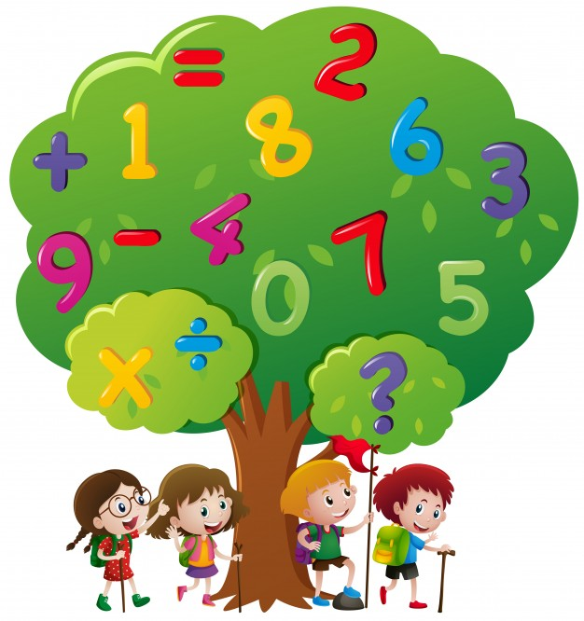
“A Matemática, quando a compreendemos bem, possui não somente a verdade, mas também a suprema beleza.” Russel

Slide 3
Leitura Compartilhada
Filosofia ubuntu – lenda africana sobre cooperação

Slide 4
Objetivos
Revisitar o Projeto Educação Matemática nos Anos Iniciais – EMAI;
Analisar possíveis influências das crenças e concepções dos professores no trabalho docente;
Analisar as habilidades do 1° bimestre.

Slide 5
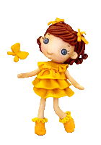
Conteúdos
Projeto Educação Matemática nos Anos Iniciais – EMAI;
Identificação das concepções existentes por trás das experiências escolares relatadas;
Comparação entre as diferentes concepções de ensino e de aprendizagem da Matemática;
Princípios norteadores para o ensino da Matemática nos anos iniciais;
Habilidades do 1° Bimestre.

Slide 6
Projeto - EMAI
Educação Matemática nos Anos Iniciais

Slide 7
O Projeto EMAI ...
O Projeto EMAI teve início em 2012 e abrange cerca de 20.000 professores dos anos iniciais da rede estadual paulista, ou seja, em torno de 85% do número total de docentes.

Slide 8
Grupos Colaborativos de Estudo

Slide 9
Grupos Colaborativos de Estudo
Grupos Colaborativos de Estudo
O Projeto EMAI propõe como ação central a constituição de Grupos de Educação Matemática dos Anos Iniciais nas escolas, usando o horário destinado a atividades pedagógicas coletivas, com reuniões semanais de 2 horas/aula de duração.
A SEDUC-SP editou resolução específica no sentido de garantir a participação dos professores nessas reuniões.
Resolução SE Nº 46/2012
Dispõe sobre formação em serviço do Professor Educação Básica I, e dá providências correlatas do Projeto EMAI.

Slide 10
Grupos Colaborativos de Estudo
Esses Grupos de Estudo, constituídos como grupos colaborativos, são organizados pelo Professor Coordenador (PC) de anos iniciais, com atividades conduzidas com a participação dos próprios professores.
A principal meta do EMAI é a de que as escolas se consolidem como lugares de formação, de inovação, de experiência e de desenvolvimento profissional, de pesquisa e de reflexão crítica.

Slide 11
Grupos Colaborativos de Estudo
Em 2020 é importante retomar os Grupos colaborativos nas escolas, visando a:
Organizar agenda e pautas de reunião com seus pares através de diversos canais de comunicação e mediados pela tecnologia.
Apoiar os professores a elaborarem seu planejamento e planos de aula;
Fazer a leitura e discussão antecipada das atividades e resolver dúvidas de conteúdo ou de questões didáticas;

Slide 12
Grupos Colaborativos de Estudo
Grupos Colaborativos de Estudo
Socializar observações realizadas durante o desenvolvimento das aulas (pelo uso de vídeos ou de relatos).
Analisar protocolos de alunos discutindo procedimentos, aprendizagens e eventuais dificuldades.
Compartilhar experiências de trabalho bem sucedidas e desafios a serem superados.

Slide 13
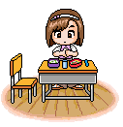
Material de apoio

Slide 14
Principais autores
usados como referência para a construção do Material EMAI.
Bloco temático | Referências adotadas
Números Naturais e Sistema de Numeração Decimal | Fayol, Lerner, Sadovsky, Kamii, Pires, Curi.
Operações/álgebra | Vergnaud, Franchi, Parra, Pires, Curi.
Geometria | Piaget, Van Hiele, Parzysz, Clements, Sarama, Pires, Curi.
Grandezas e Medidas | Rogalski, Chamorro, Heraud, Douady.
PROBABILIDADE E ESTATÍSTICA | Crossen, Curcio, Cardeñoso, Azcárate, Batanero, Godino.
Números Racionais | Kieran, Post, Behr, Lesh, Duval.

Slide 15
Trajetória Hipotética de Aprendizagem
Objetivos do professor para a aprendizagem dos alunos
Plano do professor para atividades de ensino
Hipóteses do professor sobre o processo de aprendizagem dos alunos
THA – Trajetória Hipotética de Aprendizagem
Conhecimento do professor
Avaliação do conhecimento dos alunos
Realização interativa das atividades de sala de aula

Slide 16
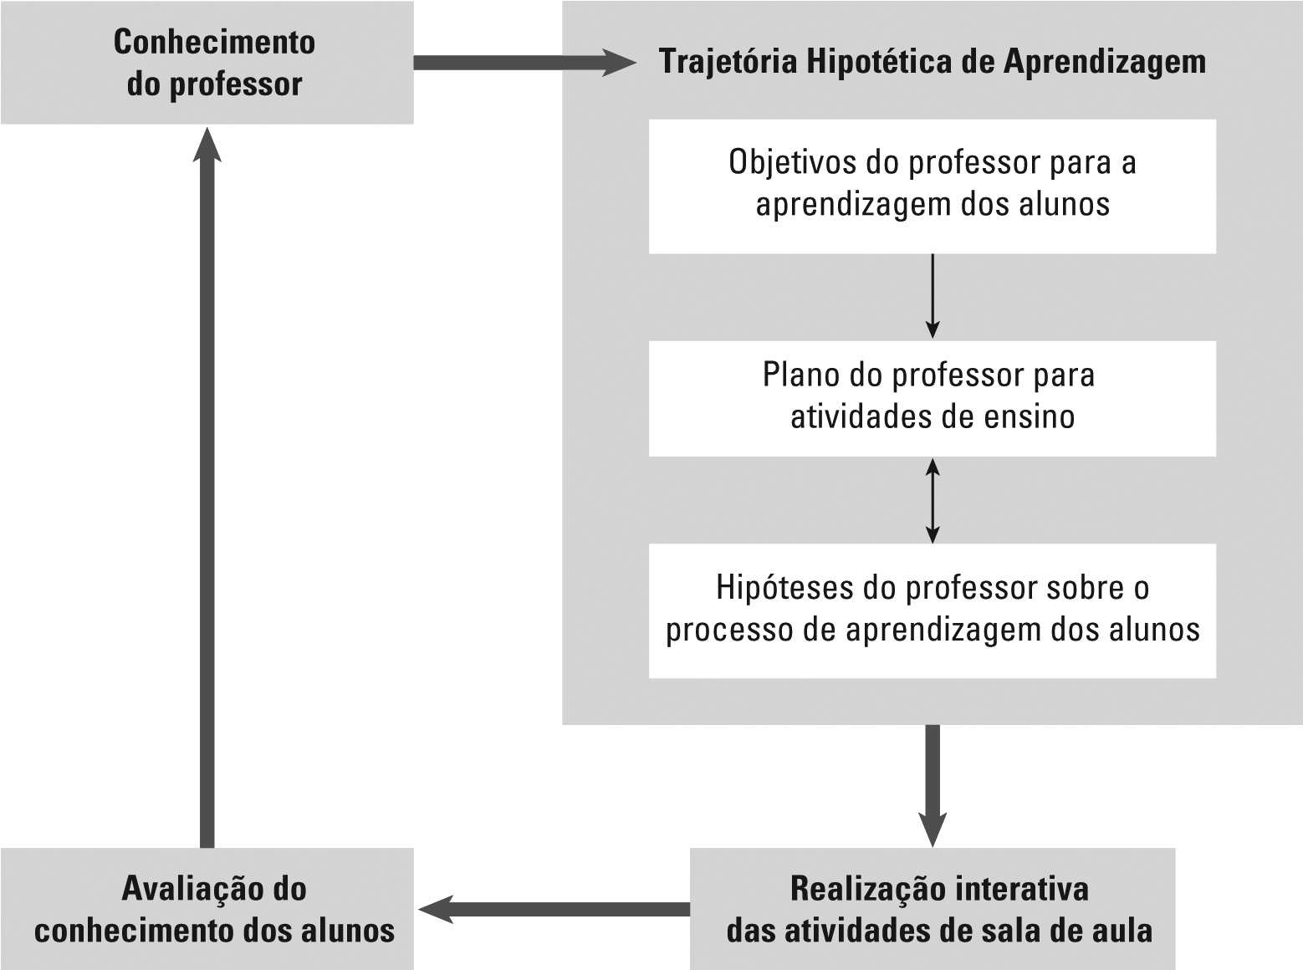
O professor e sua matemática
O professor e sua visão de currículo de Matemática
O professor e suas teorias de aprendizagem
O professor, a reflexão, a crítica e o desenvolvimento profissional
O professor e o seu conhecimento sobre Educação Matemática
O professor e a avaliação
O professor e o seu conhecimento sobre os alunos
O professor, a gestão da sala e a interação dos alunos

Slide 17
Estrutura do material
HABILIDADES DA SEQUÊNCIA
APRESENTAÇÃO DA ATIVIDADE
ORGANIZAÇÃO DA TURMA
CONVERSA INICIAL
DESENVOLVIMENTO E INTERVENÇÕES
MATERIAL DO ALUNO
MATERIAL FORMATIVO
LEITURA FUNDAMENTAL
Expectativas de aprendizagem
Atividade
Conversa inicial
Problematização
Observação/
Intervenção
Material do aluno
Material formativo
Leitura fundamental

Slide 18
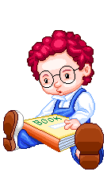
Formação Docente

Slide 19
Formação Docente
As formações que ocorrem nos grupos colaborativos nas escolas, são apoiadas pelo grupo de PCNPs dos Anos Iniciais da Diretoria de Ensino, que oferecem formação e acompanhamento nas escolas e oficinas de trabalho.
Organização e condução das ATPCs a distância, através de diversos canais de comunicação e mediados pela tecnologia.

Slide 21
Atividade 1
Grupos Colaborativos de Estudo
Escreva o que você se lembra sobre como aprendeu Matemática nos primeiros anos do ensino fundamental.
Socialização das memórias.
Após a socialização das memórias reflita sobre:
Quais as influências dessas memórias para o trabalho docente?
Até que ponto as situações vivenciadas podem influenciar a aprendizagem dos nossos alunos?

Slide 22
Para saber mais... Material de apoio
Grupos Colaborativos de Estudo
CMSP- Infantil e Inicial- aplicativo;
Documento orientador para as atividades escolares não presenciais e replanejamento coletivo da equipe escolar;
Matific.

Slide 23
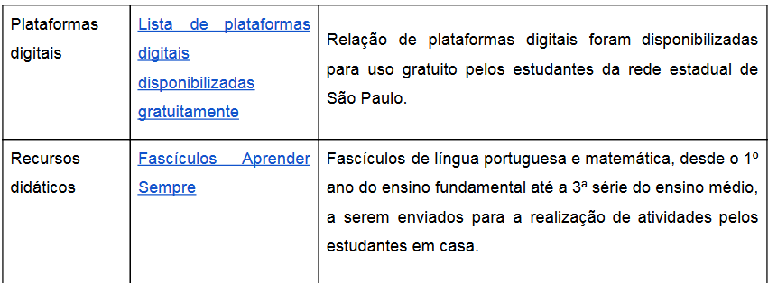

Slide 24
Bom dia e obrigada !

